Slide 1

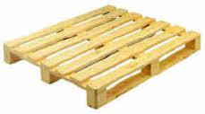
Tipos de pallets

Slide 2
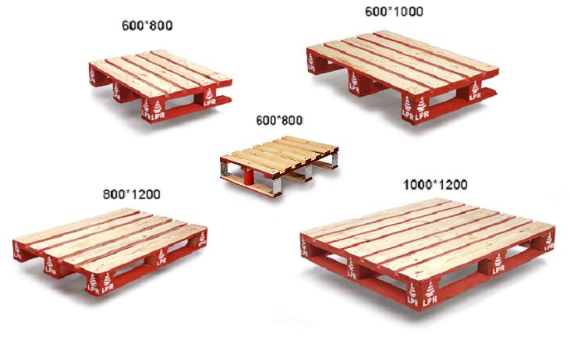
Medidas

Slide 3
Pallet
Un palet, palé (único término reconocido por la Real Academia Española),¹ pallet (en México, donde también se usa el término tarima) o (ambiguamente) paleta es un armazón de madera, plástico u otros materiales empleado en el movimiento de carga, ya que facilita el levantamiento y manejo con pequeñas grúas hidráulicas, llamadas carretillas elevadoras. No está claro si los primeros en emplearlo fue el ejército estadounidense o los europeos para el suministro de sus tropas en Europa durante la Segunda Guerra Mundial. En Colombia y algunas zonas de Sudamérica se utiliza el término estiba.

Slide 4
Europalet
Palé europeo o europalet: mide 1200 x 800 mm, está normalizado en dimensiones y resistencia. Se utiliza en transporte y almacenamiento de los productos de gran consumo. Este tamaño fue adoptado en Europa en detrimento del palé americano para aprovechar al máximo las medidas de las cajas de los remolques, que tienen un ancho de 2400 mm. Con esta medida de palé se pueden poner a lo ancho de la caja dos palés en una dirección o tres en la otra.

Slide 5
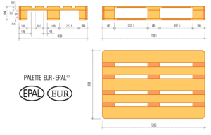

Slide 6
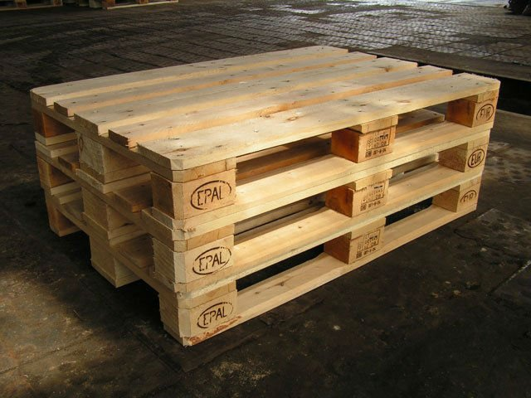

Slide 7
Pallet estandar - mercosur
Pallet estándar de madera de 1000 x 1200 mm, ideal para el transporte de productos en muchas industrias incluso los productos de consumo de alta rotación, frutas y verduras, hardware y la industria automotriz.

Slide 8
Características grales
Sus 4 entradas reales garantizan la compatibilidad con todas las transpaletas manuales y auto elevadores estándar
Ofrece una mayor eficiencia en la carga y descarga de Pallets
Carga útil de 1300 kg
Capacidad de carga nominal: Apilamiento máximo de 5 unidades de altura
Optimización de la eficiencia operativa
Adecuado para las instalaciones de almacenes y producción automatizada
Hecho de madera de pino con tratamientos térmico; sin el uso de químicos

Slide 9
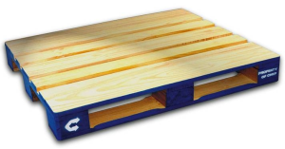

Slide 10
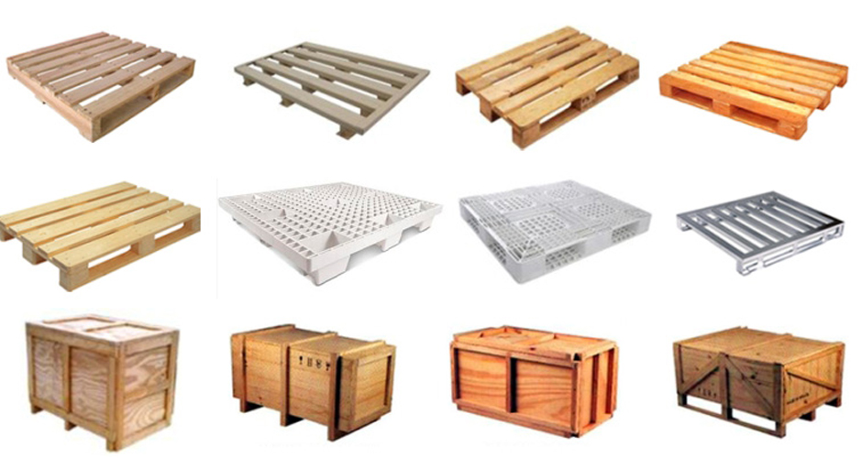

Slide 11
Normativa: norma NIMF 15
La norma describe las medidas fitosanitarias para reducir el riesgo de introducción de plagas cuaternarias relacionadas con el embalaje de madera.

